Slide 1
2018 한국안광학회 동계학술대회 [학술대상 강연]
2018.12.01
임상안광학 논문에 관한 에세이
강원대학교 유동식
1999 | 4(2) | 안경테 교환에 대한 연구 | 유동식. 임현선. 이수천. 황정희
2002 | 7(2) | 대칭난시안과 비대칭난시안에 관한 연구 | 유동식
2003 | 8(2) | 굴절력 매트릭스에 의한 양안의 굴절력 차이 | 유동식
2004 | 9(2) | 시력보정용 안경렌즈의 규격에 관한 비교 고찰 | 유동식. 문병연. 손정식
2005 | 10(1) | 광시증 환자를 위해 개발된 광변색렌즈와 임상 효과 평가 | 하진욱, 유동식
2005 | 10(3) | 시력 보정용 안경렌즈의 규격 비교 연구 | 곽호원, 유동식, 문병연
2006 | 11(1) | 안경렌즈 코팅의 평가 방법에 관한 비교 연구 | 유동식, 문병연, 하진욱
2006 | 11(3) | 국내외 안경제품들의 디자인 및 브랜드 인지도와 선호도에 관한 조사 | 조현국,문병연,곽호원,손정식,유동식
2007 | 12(2) | 콘택트렌즈의 광투과율 특성 평가 | 유동식, 문병연, 김도형, 백선목
2008 | 13(1) | 졸-겔법에 의한 착색이 가능한 하드코팅의 분광 및 표면 특성 | 유동식,김인수,하진욱
2008 | 13(2) | 회선수직사위의 프리즘 교정 증례 | 유동식, 조현국, 문병연
2008 | 13(2) | 가상 굴절검사 교육에 대한 평가 | 유동식, 손정식, 추병선
2008 | 13(2) | 음주 후 시간경과에 따른 시력의 변화 | 김상엽, 이선행, 문병연, 유동식, 조현국
2008 | 13(3) | 안경렌즈의 자외선 차단 평가 | 유동식, 유종숙
2008 | 13(4) | 십자와 적록 조합시표를 이용한 노안 가입도 측정 | 위성현, 문병연, 유동식
2008 | 13(4) | 한국인의 20대에서 각막난시에 의한 전난시량의 예측 | 유종숙, 유동식, 한경애, 김세진, 위성현
2009 | 14(1) | 누진 가입도 렌즈의 규격 비교 | 문병연, 백선목, 유동식
2009 | 14(1) | 안경테 표준규격 실태에 관한 비교 연구 | 유동식, 김인수, 손정식, 성덕용
2009 | 14(1) | 주문형 렌즈의 규격 비교 연구 | 문병연, 백선목, 유동식
2010 | 15(1) | 자동렌즈미터를 이용한 소프트 콘택트렌즈의 굴절력 측정 방법에 관한 신뢰도 | 김건규,이욱진,이선행,곽호원,유동식
2010 | 15(1) | 코팅막 식각으로 인한 플라스틱 렌즈의 특성 변화 | 문병연, 황기주, 이윤정, 유동식
2010 | 15(1) | 일과 중 조절기능 변화에 관한 연구 | 이정윤, 유동식, 손정식, 문병연
2010 | 15(2) | 머리 위치에 따른 사위도의 변화 | 하은미, 손정식, 문병연, 유동식
2010 | 15(3) | 구면 RGP 렌즈의 처방 굴절력 예측 | 유동식, 유종숙
2011 | 16(1) | 일과 중 근거리 작업에 따른 조절기능의 변화 | 이정윤, 유동식, 손정식, 조현국, 문병연
2011 | 16(1) | 2D와 3D입체 영상 시청에서 나타난 자각 증상과 입체시 | 이욱진, 손정식, 곽호원, 김인수, 유동식
2011 | 16(2) | Anaglyph 3D 입체 영상 시청후의 시기능변화 | 이욱진, 곽호원, 손정식, 김인수, 유동식
2011 | 16(3) | 타각적 굴절검사를 이용한 토릭 소프트 렌즈 회전 평가의 유용성 | 유동식, 문병연, 손정식
2012 | 17(2) | 양안시가 정상인 20대 초반 성인의 CA/C비 | 이무혁,유동식
2012 | 17(2) | 3D 영상 시청 시 시각반응의 평가 | 이무혁,손정식,김재도,유동식
2012 | 17(2) | 스마트폰 시청 후 나타난 근거리 사위 및 폭주근점의 변화 | 박경주,이욱진,이나금,이정영,손정식,유동식
2012 | 17(2) | 2D와 3D 영상 시청 후 나타난 사위도 및 자각증상의변화 | 김동수,이욱진,김재도,유동식,정의태,손정식
2012 | 17(3) | 안경테 종류에 따른 유발프리즘 | 박우정, 김수운, 황해영, 유동식, 손정식
2013 | 18(2) | 백내장 수술 경향과 굴절상태 - 충북 지역의 안경원 중심으로 조사 | 김형수, 손정식, 유동식
2013 | 18(2) | 노안 연령에서 한글서체의 선호도와 가독성 평가 | 정신해, 손정식, 황해영, 김성근, 유동식
2013 | 18(2) | 가정용 3D TV의 근거리 시청이 조절기능에 미치는 영향 | 김정호, 황해영, 강지훈, 유동식, 김재도, 손정식
2013 | 18(3) | 콘택트렌즈를 임시 제거한 상태에서의 착용 조건에 따른 굴절력 변화 | 조윤경, 김수운, 유동식
2013 | 18(3) | 사위에서 습관적인 머리위치의 평가 | 하은미, 손정식, 유동식
2014 | 19(3) | 사위별 가입렌즈에 따른 자극 AC/A비와 반응 AC/A비의 비교 | 이세희, 유동식, 손정식, 곽호원
2015 | 20(2) | Von Graefe법의 프리즘 세팅에 따른 사위검사의 비교 | 유동식, 하은미
2015 | 20(3) | 3D TV 근거리 시청에 따른 사위도와 조절성폭주비 평가 | 손정식, 김동수, 김정호, 김재도, 앨러릭 하마커, 유동식
2015 | 20(3) | 타각적 및 자각적으로 결정된 조절래그의 특성과 상관관계 | 유동식, 곽호원, 노병호, 손정식
2015 | 20(3) | 가입렌즈 도수와 프리즘 굴절력 변화에 따른 반응 AC/A비와 CA/C비 비교 | 노병호, 유동식, 손정식, 곽호원
2016 | 21(2) | 비정시안에서 운무적용에 따른 자각적 및 자동굴절검사의 조절제어효과 | 이강천, 김상엽, 조현국, 유동식, 문병연
2016 | 21(3) | 진단기준 차이가 폭주부족의 빈도에 미치는 영향 | 유동식, 조현국, 문병연
2016 | 21(3) | 세막대 검사에서 막대 간 거리와 막대두께 차이에 의한 동적입체시력의 변화 (21권 3호 10번) | 한경도, 이민재, 김상엽, 문병연, 유동식, 조현국
2016 | 21(3) | 유발된 난시성 흐림에 의한 신체 안정성 감소의 원인분석 | 김상엽, 유동식, 문병연, 조현국
2016 | 21(4) | 누진다초점 렌즈 착용의 자각적 만족감에 미치는 요인 | 지경민, 유동식, 곽호원, 손정식
2017 | 22(1) | 국내 유통 광변색렌즈의 퇴색속도 평가 | 유동식, 조현국, 문병연
2017 | 22(2) | Von Graefe검사에서 분리 프리즘이 수평사위에 미치는 영향 | 오광근, 조현국, 문병연, 김상엽, 유동식
2017 | 22(2) | 자각적과 자동굴절검사에서 조절자극 및 운무적용에 따른 측정값의 변화와 두 검사간의 상관성 | 이강천, 김상엽, 조현국, 유동식, 문병연
2017 | 22(3) | Verhoeff Stereoptor 검사에서 입체시 인지 임계기울기의 분포 | 김형수, 문병연, 유동식, 김상엽, 조현국
2017 | 22(3) | 굴절력 매트릭스에 근거한 Javal법칙의 신뢰도 | 유동식, 조현국, 김상엽, 김형수, 문병연
2017 | 22(4) | 융합이향운동이 개입된 양안단일시 및 복시상태가 낙상위험에 미치는 영향 | 김상엽, 오광근, 김형수, 김동환, 문병연, 유동식, 조현국
2018 | 23(1) | 양안시 검사의 임상 자료와 상관관계의 비교 해석 | 유동식, 조현국, 김상엽, 문병연
2018 | 23(2) | 충동안구운동 평가를 위한 아이트래커의 적용 | 유동식, 조현국, 김상엽, 문병연
2018 | 23(2) | Von Graefe와 Howell 사위카드 검사에서 분리 프리즘이 수평사위에 미치는 영향 | 오광근, 조현국, 문병연, 김상엽, 유동식
2018 | 23(2) | 알코올 섭취 후 일시적인 굴절변화와 눈 광학성분의 변화 | 김정욱, 문병연, 유동식, 김상엽, 이상희, 조현국
2018 | 23(3) | 유발된 굴절이상이 보행패턴에 미치는 영향 | 최재혁, 문병연, 유동식, 조현국, 김상엽
한국안광학회
The Korea Ophthalmic Optics Society

Slide 2
강연의 지향점
▶ 한국안광학학회지 위상 제고
▶ 임상안광학 연구의 한계점 극복
▶ 학회지의 내용 및 형식의 완결성 추구
▶ 연구의 기획, 실행, 투고, 출판의 선순환 유도
▶ 원고 저자, 심사자로서 느낀 점

Slide 3
발표논문 연구설계(study designs) 현황
임상안광학 논문 영역: optometry, ophthalmology, medicine, material
4(2) | 안경테 교환에 대한 연구 | Applied
7(2) | 대칭난시안과 비대칭난시안에 관한 연구 | Survey
8(2) | 굴절력 매트릭스에 의한 양안의 굴절력 차이 | Survey
9(2) | 시력보정용 안경렌즈의 규격에 관한 비교 고찰 | Applied
10(1) | 광시증 환자를 위해 개발된 광변색렌즈와 임상 효과 평가 | Cohort
10(3) | 시력 보정용 안경렌즈의 규격 비교 연구 | Applied
11(1) | 안경렌즈 코팅의 평가 방법에 관한 비교 연구 | Applied
11(3) | 국내외 안경제품들의 디자인 및 브랜드 인지도와 선호도에 관한 조사 | Questionnaire
12(2) | 콘택트렌즈의 광투과율 특성 평가 | Applied
13(1) | 졸-겔법에 의한 착색이 가능한 하드코팅의 분광 및 표면 특성 | Applied
13(2) | 회선수직사위의 프리즘 교정 증례 | Case
13(2) | 가상 굴절검사 교육에 대한 평가 | Experimental
13(2) | 음주 후 시간경과에 따른 시력의 변화 | Cohort
13(3) | 안경렌즈의 자외선 차단 평가 | Applied
13(4) | 십자와 적록 조합시표를 이용한 노안 가입도 측정 | Experimental
13(4) | 한국인의 20대에서 각막난시에 의한 전난시량의 예측 | Survey
14(1) | 누진 가입도 렌즈의 규격 비교 | Applied
14(1) | 안경테 표준규격 실태에 관한 비교 연구 | Applied
14(1) | 주문형 렌즈의 규격 비교 연구 | Applied
15(1) | 자동렌즈미터를 이용한 소프트 콘택트렌즈의 굴절력 측정 방법에 관한 신뢰도 | Applied
15(1) | 코팅막 식각으로 인한 플라스틱 렌즈의 특성 변화 | Applied
15(1) | 일과 중 조절기능 변화에 관한 연구 | Survey
15(2) | 머리 위치에 따른 사위도의 변화 | Diagnostic
15(3) | 구면 RGP 렌즈의 처방 굴절력 예측 | Diagnostic
16(1) | 일과 중 근거리 작업에 따른 조절기능의 변화 | Survey
16(1) | 2D와 3D입체 영상 시청에서 나타난 자각 증상과 입체시 | Experimental
16(2) | Anaglyph 3D 입체 영상 시청후의 시기능변화 | Experimental
16(3) | 타각적 굴절검사를 이용한 토릭 소프트 렌즈 회전 평가의 유용성 | Diagnostic
17(2) | 양안시가 정상인 20대 초반 성인의 CA/C비 | Survey
17(2) | 3D 영상 시청 시 시각반응의 평가 | Experimental
17(2) | 스마트폰 시청 후 나타난 근거리 사위 및 폭주근점의 변화 | Experimental
17(2) | 2D와 3D 영상 시청 후 나타난 사위도 및 자각증상의변화 | Experimental
17(3) | 안경테 종류에 따른 유발프리즘 | Applied
18(2) | 백내장 수술 경향과 굴절상태 - 충북 지역의 안경원 중심으로 조사 | Survey
18(2) | 노안 연령에서 한글서체의 선호도와 가독성 평가 | Experimental
18(2) | 가정용 3D TV의 근거리 시청이 조절기능에 미치는 영향 | Experimental
18(3) | 콘택트렌즈를 임시 제거한 상태에서의 착용 조건에 따른 굴절력 변화 | Cohort
18(3) | 사위에서 습관적인 머리위치의 평가 | Diagnostic
19(3) | 사위별 가입렌즈에 따른 자극 AC/A비와 반응 AC/A비의 비교 | Experimental
20(2) | Von Graefe법의 프리즘 세팅에 따른 사위검사의 비교 | Diagnostic
20(3) | 3D TV 근거리 시청에 따른 사위도와 조절성폭주비 평가 | Experimental
20(3) | 타각적 및 자각적으로 결정된 조절래그의 특성과 상관관계 | Survey
20(3) | 가입렌즈 도수와 프리즘 굴절력 변화에 따른 반응 AC/A비와 CA/C비 비교 | Experimental
21(2) | 비정시안에서 운무적용에 따른 자각적 및 자동굴절검사의 조절제어효과 | Experimental
21(3) | 진단기준 차이가 폭주부족의 빈도에 미치는 영향 | Diagnostic
21(3) | 세막대 검사에서 막대 간 거리와 막대두께 차이에 의한 동적입체시력의 변화 (21권 3호 10번) | Experimental
21(3) | 유발된 난시성 흐림에 의한 신체 안정성 감소의 원인분석 | Experimental
21(4) | 누진다초점 렌즈 착용의 자각적 만족감에 미치는 요인 | Applied
22(1) | 국내 유통 광변색렌즈의 퇴색속도 평가 | Applied
22(2) | Von Graefe검사에서 분리 프리즘이 수평사위에 미치는 영향 | Diagnostic
22(2) | 자각적과 자동굴절검사에서 조절자극 및 운무적용에 따른 측정값의 변화와 두 검사간의 상관성 | Experimental
22(3) | Verhoeff Stereoptor 검사에서 입체시 인지 임계기울기의 분포 | Survey
22(3) | 굴절력 매트릭스에 근거한 Javal법칙의 신뢰도 | Survey
22(4) | 융합이향운동이 개입된 양안단일시 및 복시상태가 낙상위험에 미치는 영향 | Experimental
23(1) | 양안시 검사의 임상 자료와 상관관계의 비교 해석 | Cross-sectional
23(2) | 충동안구운동 평가를 위한 아이트래커의 적용 | Diagnostic
23(2) | Von Graefe와 Howell 사위카드 검사에서 분리 프리즘이 수평사위에 미치는 영향 | Diagnostic
23(2) | 알코올 섭취 후 일시적인 굴절변화와 눈 광학성분의 변화 | Cohort
23(3) | 유발된 굴절이상이 보행패턴에 미치는 영향 | Experimental
▶ 학문분야(discipline)에 맞는 설계인가?
▶ 임상연구/실험연구(observational/experimental study)인가?
▶ 연구설계에 맞는 guideline를 준수했는가?

Slide 4
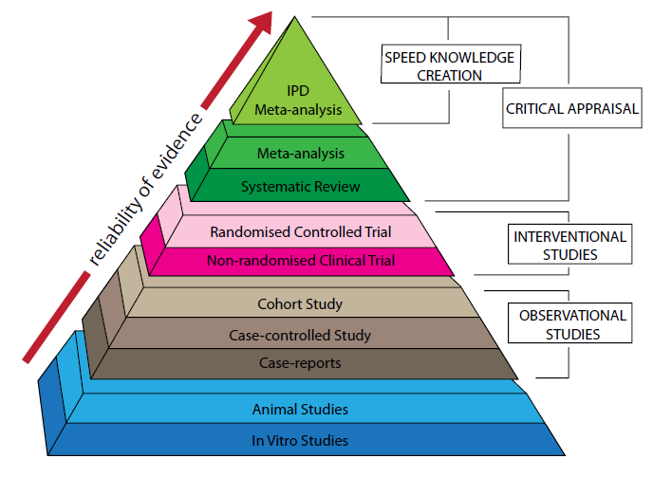
임상연구(의학) 논문의 분류
Evidence pyramid in clinical research
▶ 증거(evidence)의 계층구조
증거의 신뢰도
지식 편향성 (Top/low → Down/high)
- Clinical guidelines
†
Secondary research
- Systematic reviews (qualitative, on a clinical question)
- Meta-analysis (quantitative)
Primary research
- Original articles
- Review articles (on a topic)
- Case reports
- Editorials
- Brief reports
Basic research
- No humans involved
†개별 참여 데이터(IPD, individual participant data)
IMPACT Observatory: tracking the evolution of clinical trial data sharing and research integrity. Biochem Med (Zagreb). 2016;26(3):308-307.

Slide 5
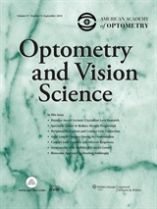



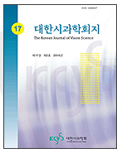
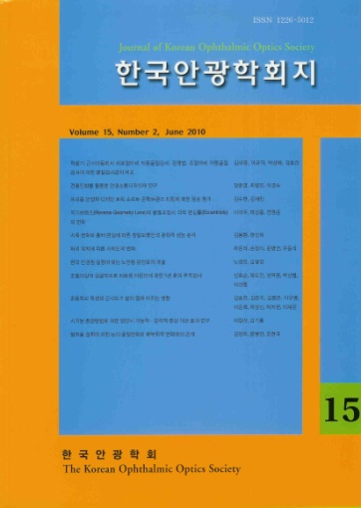
투고에 적합한 저널
Idea and experiment for answer
?
Question

Slide 6
임상연구 논문의 충족 요건
Original article 원고의 심사와 형식 충족 요건
구분 | 한국안광학회지 | SCI(E) JOURNALS (ex. POLOS ONE)
심사 내용 | 1. 학술지 논문으로서의 적합성 | 1. 기술적인(technical) 충족 및 데이터와 결론의 부합성
 | 2. 연구방법의 적절성 | 2. 통계의 적절성과 엄격성
 | 3. 내용의 완결성 | 3. 모든 자료의 공개성(openness)
 | 4. 논문작성의 성실성 | 4. 표현의 용이성
 | 5. 참고문헌 인용의 정확성 | 5. 지적 사항 및 견해
 | 6. 논문주제의 창의성
 | 7. 연구결과 학문적 기여도(기대효과)
 | 8. 논문초록의 적합성
 | 9. 기타 - 본학회지에 게재할 논문으로서의 적합성
 | 10. 다른 학술지 또는 논문집에 게재된 사실 여부(유사도)
 | 11. 지적 사항 및 견해
 | ※ 심사위원: 3명 | ※ Peer-reviewer: academic editor + Peer reviewer ＃2
형식 | 투고 규정(+점검 사항) | 저자 가이드라인 제공
 | 1. 초록: 500자 (영문 250단어) | 1. 논문 종류에 따른 가이드라인
 | 2. 핵심 단어(10개 이내) | 2. 총 단어 수(4000단어)
 | 2. 서론: 목적, 배경, 인용 수준(교과서적인 내용 배제) | 3. Title: 250자(short title 100자)
 | 3 .대상 및 방법: 적합한 상술, 적절한 인용 | 4. Abstract: 250~350단어(인용, 약자는 배제)
 | 4. 결과: 과학적, 중복기술 배제 | 5. Introduction: 배경, 목적, 의의, 문제 제기, 중요성, 주요 인용, 반대와 찬성 의견 제시
 | 5. 고찰: 과학적, 중복기술 배제 | 6. Material and Methods: 재현성(실험계획서), 데이터 공유 정책(데이터 업로드), IRB승인
 | 6. 결론: 이해의 용이성 | 7. Results (+) Discussion (+) (Conclusions) : 실험 결과, 결과 해석(가설과 관련성), 결론
 | 7. 감사의 글 | 8. Acknowledgements
 | 8. 참고문헌 | 8. References
 | 9. Table, Figure: 제목의 적절성 | 9. Figures and Tables: 그림의 번호 및 그림 해상도, 표의 규격, 각주와 기호
 | 10. 연구윤리 규정 확인: 표절, 위조, 변조, 중복게재 배제 | 10. Financial Disclosure Statement/Competing Interests/Author contributions

Slide 7
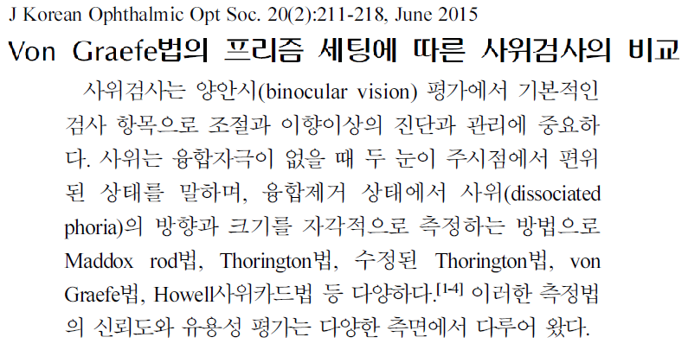
임상안광학 논문의 단편적 고찰
서론
▶ 설득력을 갖춘다.
배경, 필요성, 선행연구와 다른 점, 학문적 기여도, 목적 등 제시
연구의 이론적 근거를 간결하게 표현
첫 시작 단어에 따라 서론의 범위와 깊이가 결정
참고문헌 최소 10~20개 인용

Slide 8
임상안광학 논문의 단편적 고찰
방법
▶ 다른 연구자가 재현할 수 있도록 한다.
실험 과정은 간결하고 자세히
실험설계와 세팅방법
윤리적 기준 적용(IRB † 승인, 참여자 동의서) †Institutional Review Board(생명관리위원회)
- 통계처리 방법: 평균 비교(one sample t-test, independent t-test. paired t-test, one-way ANOVA)
상관관계, 회귀분석, 방법비교 등
예) 통계 처리의 적절성
적용된 통계방법
통계 적용의 타당성
대한안과학회지. 한안지 논문에 사용된 통계방법에 관한 고찰. 2003;44(3):738-743.

Slide 9
임상안광학 논문의 단편적 고찰
방법
통계처리 방법
통계 가이드라인 (Ophthalmic and Physiological Optics, OPO)
• Agreement between tests or the repeatability of test
• The use of data from one or both eyes of patients
• The use of multiple statistical tests and/or the Bonferroni correction
• F or t-value p-value: F_{2,94}=0.31, p=0.73; F_{2,4} = 4.26, p = 0.015, F_{1,94}=17.1, p<0.0001
230 articles (OPO, OVS, CEO)
One eye: 148/230 (64%)
Both eyes: 82/230 (36%)
데이터 수집
1) 한 눈: 무작위방법 선택(두 눈의 상관관계 ≒ 1)
2) 두 눈: 장점이 있는지 고려(두 눈간의 상관관계가 높다면)
• 표준오차가 저평가
• p-value이 낮음
• 부정확한 CI계산

Slide 10
임상안광학 논문의 단편적 고찰
방법
통계처리 방법
신뢰도 (Reliability indices)
Reliability indices | Systematic error† (Mean difference) | Consistency (Degree of association) |  |  | Agreement | Note
Paired t-test, ANOVA (analysis of variance) | o | × |  |  | × | Only mean differences, not individual differences
Pearson’s correlation coefficient (r) | × | o |  |  | × | Not mean differences Unsuitable for use in isolation
Intra-class Correlation Coefficient (ICC) | × | o |  |  | o | Unsuitable for use in isolation
Standard error of measurement (SEM) | Reflection of the reliability of the test response (score) as a result of measurement error
Coefficient of Variation (CV) | CV should no longer be used to estimate reliability
Repeatability coefficient | Another way to present measurement error over two tests
Bland and Altman 95% limits of agreement | o |  |  | o |  | The 95% limits of agreement provide a range of error that may relate to clinical acceptability.
†Systematic error (instrument + environment + individual) + random error

Slide 11
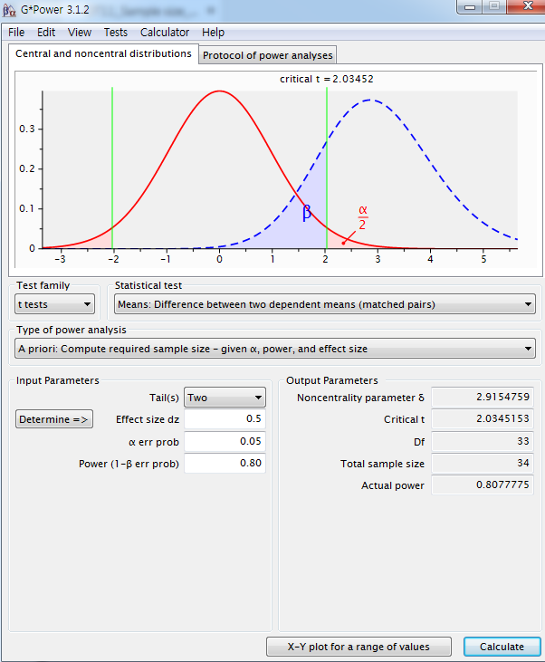
임상안광학 논문의 단편적 고찰
방법
연구 규모 결정
N수 결정 방법: 효과 크기, 유의 확률, 단측/양측 검정에 의한 적절한 표본 크기 결정
선행자료에서 평균과 표준편차로부터 표본 크기 결정
• SamplePower (SPSS Inc.), G*Power (Heinrich-Heine-Universität Düsseldorf) 등
α오류(효과가 없다는 것을 놓칠 오류, 제1종 오류)
→ 특이도(specificity)
β오류(효과가 있다는 것을 놓칠 오류, 제2종 오류)
→ 민감도(sensitivity)

Slide 12
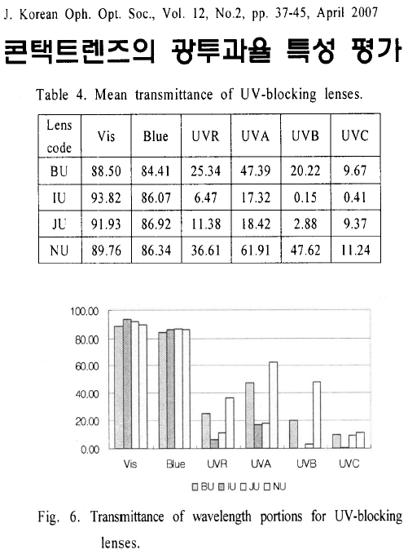
임상안광학 논문의 단편적 고찰
결과
▶ 데이터를 중복 기술하지 않는다.
Table과 figure
결과의 주요 특징, 통계 분석의 주요 결과
고찰
▶ 결과의 반복이 아니다.
결과로부터 새롭고 주요한 측면 강조
연구의 의미와 한계점
다른 관련 연구와 관련하여 고찰
결과가 여러 결론일 경우 별도의 ‘결론’ 섹션

Slide 13
임상안광학 논문의 단편적 고찰
결론
▶ 결과의 의미를 제공해야 한다.
연구 결과를 제시된 가설과 관련하여 설명한다.
과장된 결론은 피한다.
기타
▶ 저자 권리, 연구 자금원 등 이해
상반된 이해관계
저자 기여도
• 개념화, 디자인, 실험, 데이터 관리, 분석, 조사, 프로젝트 관리, 감독, 초안, 리뷰, 편집
감사의 글

Slide 14
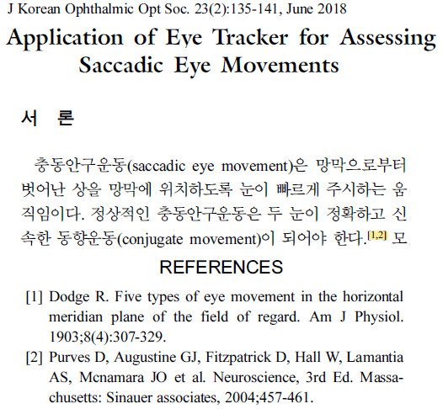
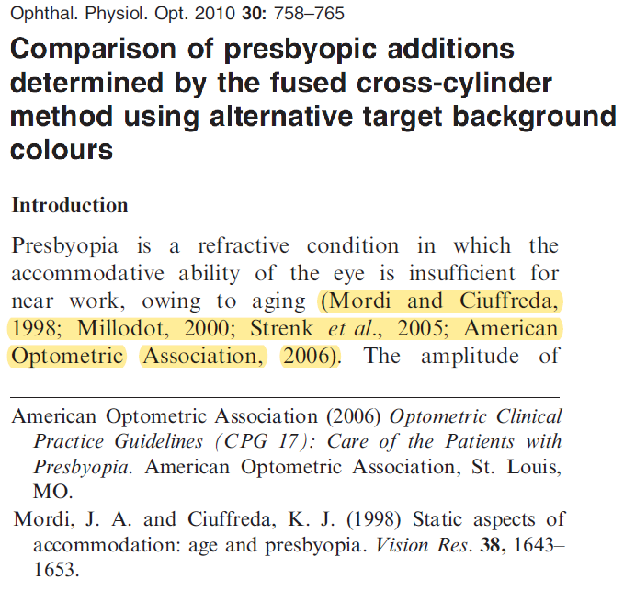
임상안광학 논문의 단편적 고찰
참고문헌
▶ Vancouver system vs. Harvard system

Slide 15

임상안광학 논문의 단편적 고찰
좋은 원고란?
▶ 명확성(clarity), 간결성(brevity), 주제의 혁신성(novelty) + 시의적절성
▶ 문장은 논리적, 간결, 직접적인 표현, 쉬운 단어, 능동태
- 목적에 부합되는 결과를 기술한다.
- 문단 구조는 1문단, 1주제만, 두괄식으로 한다.
- 쉬운 단어와 간결한 단문이 좋다.
- 직설적이고 명확한 표현이 되도록 한다.
- 지정된 문체가 있지는 않지만 능동태를 권장한다.
- 표와 그림이 너무 많으면 산만하다.
▶ 원고를 읽고 인상적인 내용이 남도록 한다.

Slide 16
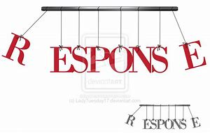
임상안광학 논문의 단편적 고찰
원고의 심사와 답변
▶ 현명한 답변
놓치지 말고 답변한다.
심사자(편집위원)가 애쓰지 않고도 쉽게 알아 볼 수 있도록 한다.
심사자의 요구사항에 집중한다(지적 사항에 숨겨져 있는 지적까지도 살펴본다.)
한 단락의 지적 사항에도 하나 이상의 지적된 사항이 있으므로 하나하나 분리하여 답변한다.
칭찬한 논평까지도 답변한다
공손하게 답변한다.
심사자는 아무런 대가 없이 자신의 시간을 할애하여 논문을 심사하는 사람이다.
심사자가 많은 지적을 하는 것은 그다지 쉽지 않다.
지적 사항이 분명히 옳지 않는 것이라도 심사자가 스스로 느끼도록 공손한 태도로 답변한다.
(답변에서 비평하거나 반대한다는 식의 감정적인 표현은 하지 않는다.)
과학적이고 체계적으로 답변하라.
답변서를 보내기 전에 누군가 읽어 보도록 하라(객관화).
단정적 표현을 하지 않는다.
증거로 답변한다.

Slide 17
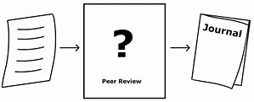
임상안광학 논문의 단편적 고찰
원고의 심사와 답변
▶ 친절한 심사
저자 지지자로 행동한다.
자신의 논문을 다루듯이 심사한다.
긍정적이고 객관적 균형감 있는 (인신 공격성이지 않은) 비평적 태도를 유지한다.
비평에서 정확한 문제점과 해결방법을 지적한다.
애매 보호하거나 내용 없는 비평을 피한다.
심사자와 의견이 다른 논쟁거리는 명백한 이유를 제시하도록 한다(문헌 인용).
심사대상에 대한 관련 논문이나 그 분야에 대한 논문을 미리 읽어 볼 필요가 있다.
투고자는 그 논문에 대해 열정과 성의를 다함을 기억하라.
심사자는 저널 지지자(journal advocate)다.
가장 그럴듯한 과학적 의미가 나타나 있는지 확인한다.
전문가 상호심사(peer review)의 목적
질적 확인: 절차나 논리의 오류 확인
결과가 결론을 입증하는 것인지 확인
인용의 오류 확인
연구 윤리규정 준수 확인
연구의 독창성과 의미 확인

Slide 18
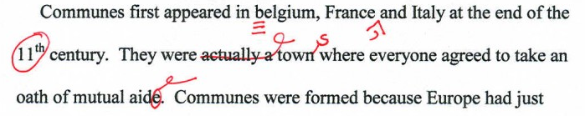
임상안광학 논문의 단편적 고찰
한국안광학회지, 흔한 지적 사항들
▶ 요약 부분에 약자 사용을 피한다.
만약 약자를 사용하는 경우 문장에서 처음으로 등장하는 시점에 표기하는 것이 바람직하다.
▶ 본문 중에 보충의 의미로 영문을 표기할 때 모두 소문자로 한다.
문장 첫 머리, 통상의 약자의 경우, 고유명사, 지명, 이름 등에 한하여 대문자
▶ 영문 Table 내(셀)에서 첫 문자는 대문자로 한다.
▶ 측정수치와 단위 표시는 띄어 쓴다. °, ℃, %는 붙여 쓴다.
(한글, 아라비아 숫자와 같이 쓸 때는 붙여 쓰기 허용) ※ 영문에서 °, %를 제외하고 띄어쓰기
▶ 괄호 부호는 붙여 쓴다. ※ 영문에서 띄어쓰기
▶ 기준이 필요한 규칙
1) 다수 그림을 하나의 그림으로 할 때 → Fig. 1 중에 그림을 Fig. 1a… 또는 Fig. 1A…로 할 것인가?
2) 표의 각주를 나타낼 때 → 기호(†, ‡, §, ¶…) 또는 알파벳(a, b, c…) 으로 할 것인가?
▶ 저널 명은 정해진 약자(NLM catalog in NCBI Databases에 수록된 약자)로 표기한다.

Slide 19
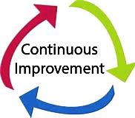
학회지 발전을 위한 단편적 고찰
투고의 수월성 유지
▶ 투고 가이드(template) 적극 활용을 위한 안내
▶ 1차적으로 투고형식 준수(미비점 보완)
▶ 투고내용의 최소 구비요건 준수(신규성, 진보성, 학술적 가치)
연구윤리 강화 필요성
▶ 지속적 생명윤리교육 강화
▶ 임상연구에서 IRB승인 의무화 준비(설문도 승인 대상임)
KCI등재지로서 보건 및 기타 관련 분야와의 공동연구 활성화
▶ 학부 및 대학원생 투고 장려
▶ 학교 간, 학교-산업체 간 공동연구 환경 조성
(끝 페이지)

